Slide 1
Sử dụng trong bài:
- Trò chơi Tom& Jerry thi đua 2 đội.
- Nghỉ giải lao giữa giờ: bài hát
- Classkick: điền (slide 22,23,24).

Slide 2








Chào mừng các con đến với môn Toán

Slide 3


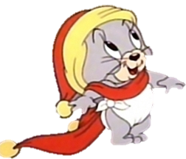

Slide 4
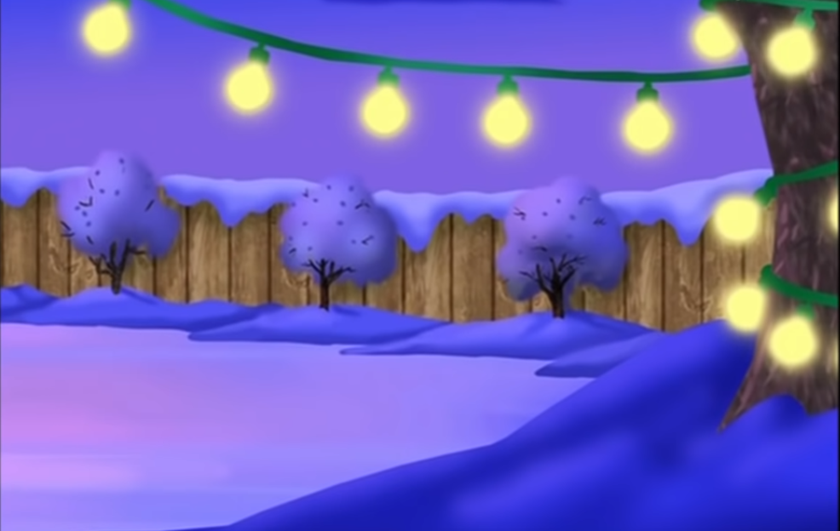
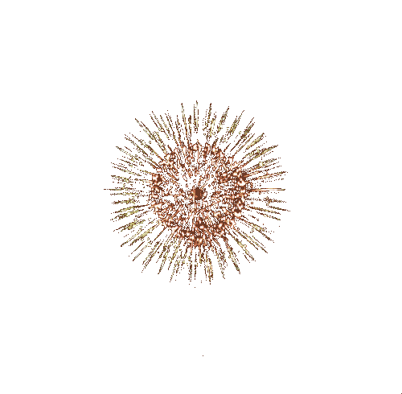





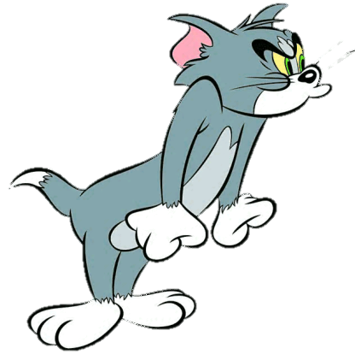
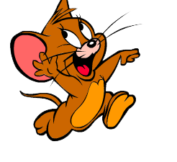
Notes:
Jerry chơi trước, Tom chơi sau. Click mèo/ chuột để nhảy bước.
Click vào pháo hoa để chuyển bài mới

Slide 5
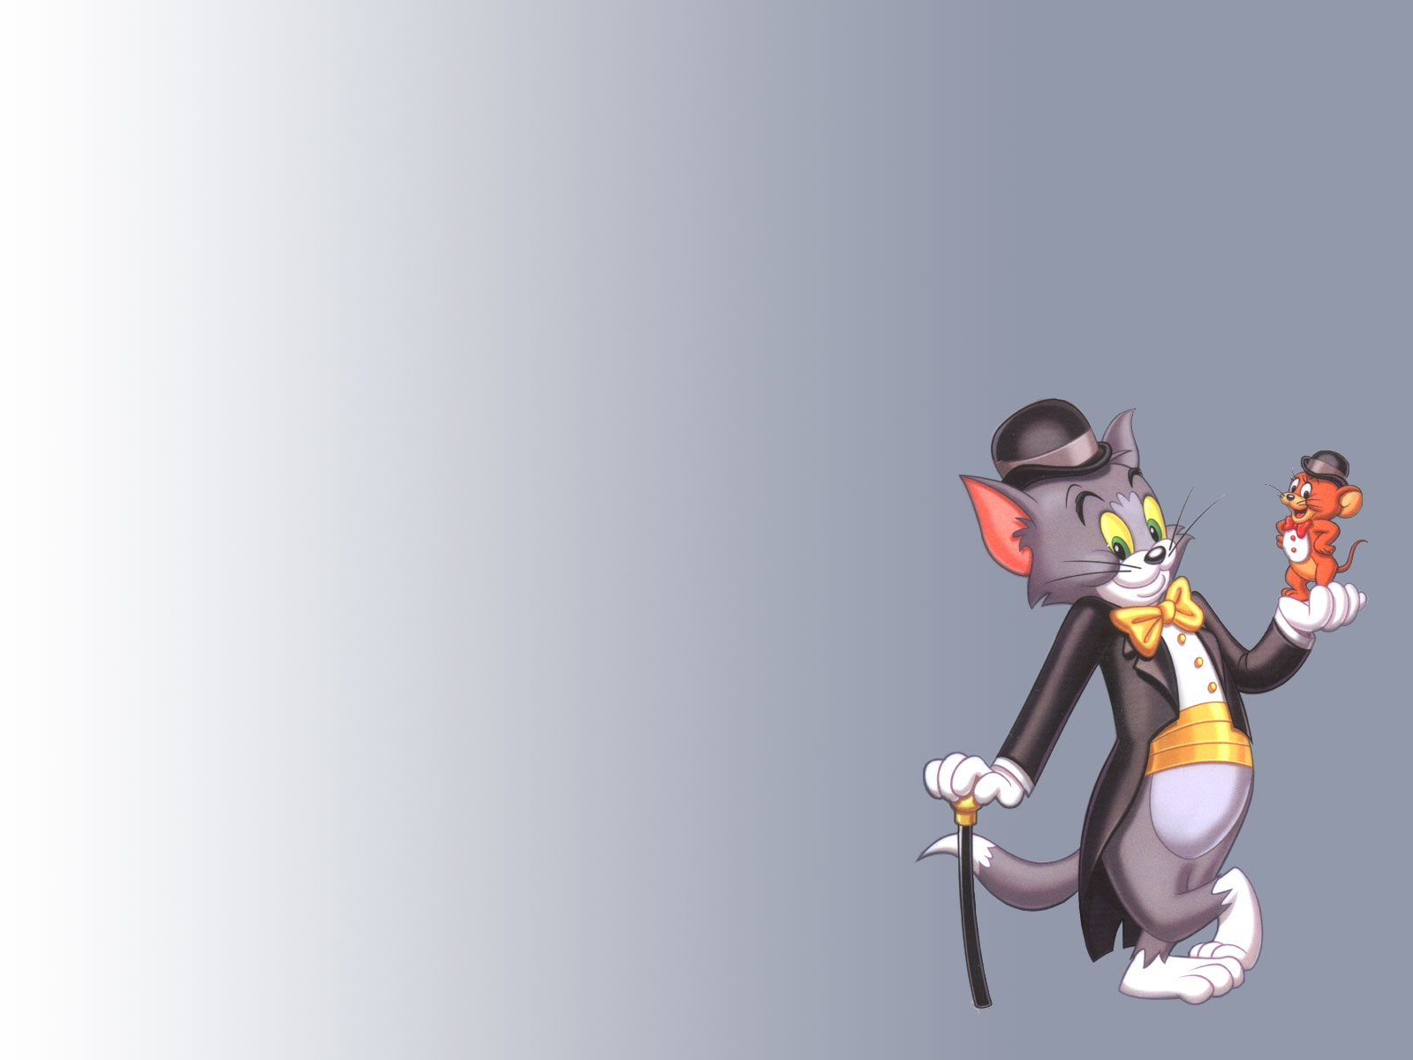
2 x 8 = ?
16

Slide 6
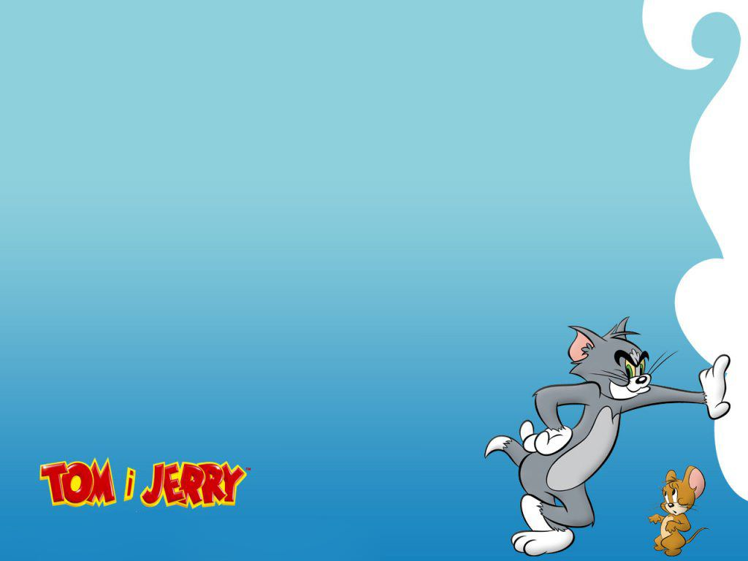
5 x 7 = ?
35

Slide 7
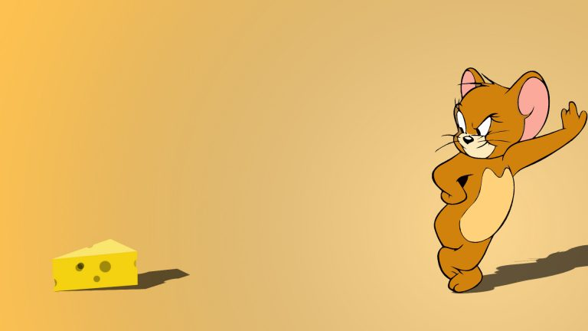
4 x 6 = ?
24

Slide 8
26 + 15 = ?
41

Slide 9
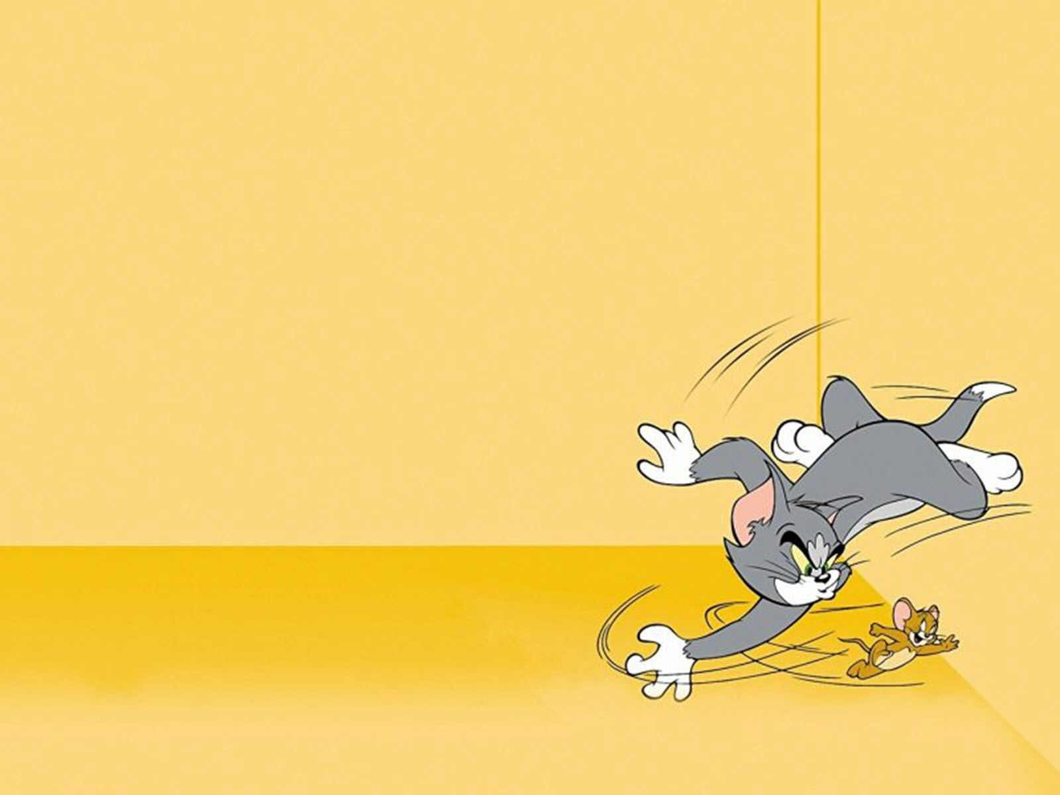
48 + 32 = ?
80

Slide 10
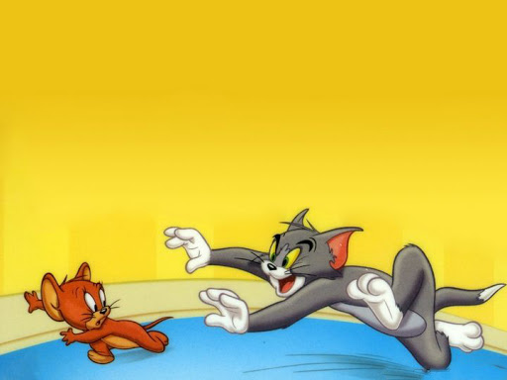
71 – 26 = ?
45

Slide 11
5 x 5 = ?
25

Slide 12
40 : 5 = ?
8

Slide 13
15 : 5 = ?
3

Slide 14
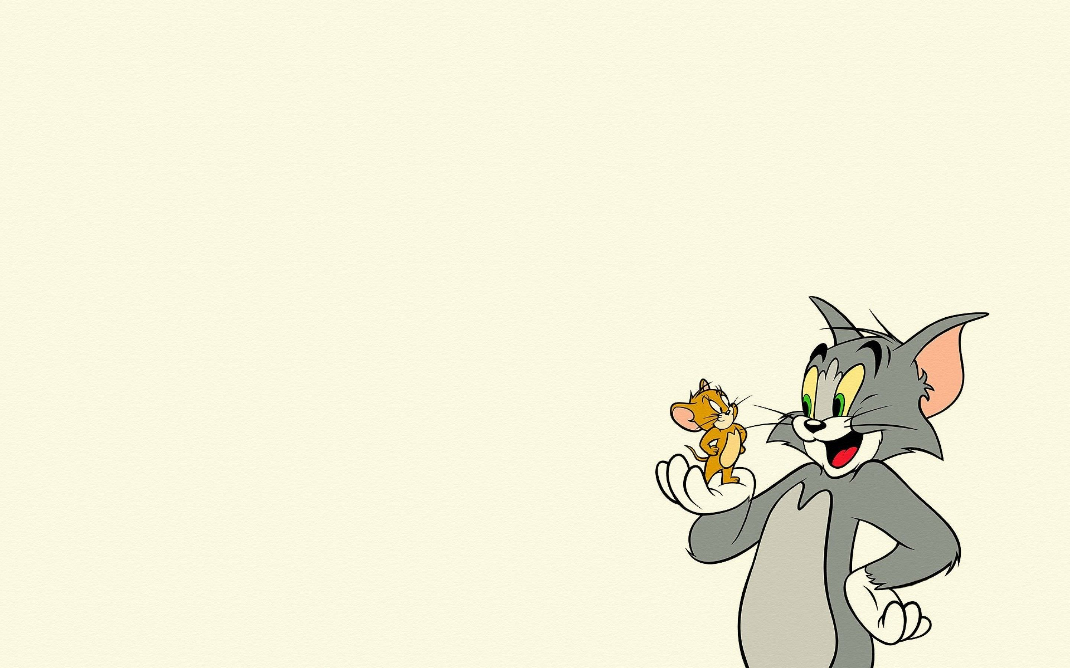
18 : 2 = ?
9

Slide 15
CHỦ ĐỀ 10
CÁC SỐ TRONG PHẠM VI 1000
BÀI 48: Đơn vị, chục, trăm, nghìn

Slide 16

Thứ hai ngày 28 tháng 2 năm 2022
Toán
Bài 48: Đơn vị chục, trăm, nghìn (tiết 1)

Slide 17
Tiết 1

Slide 18

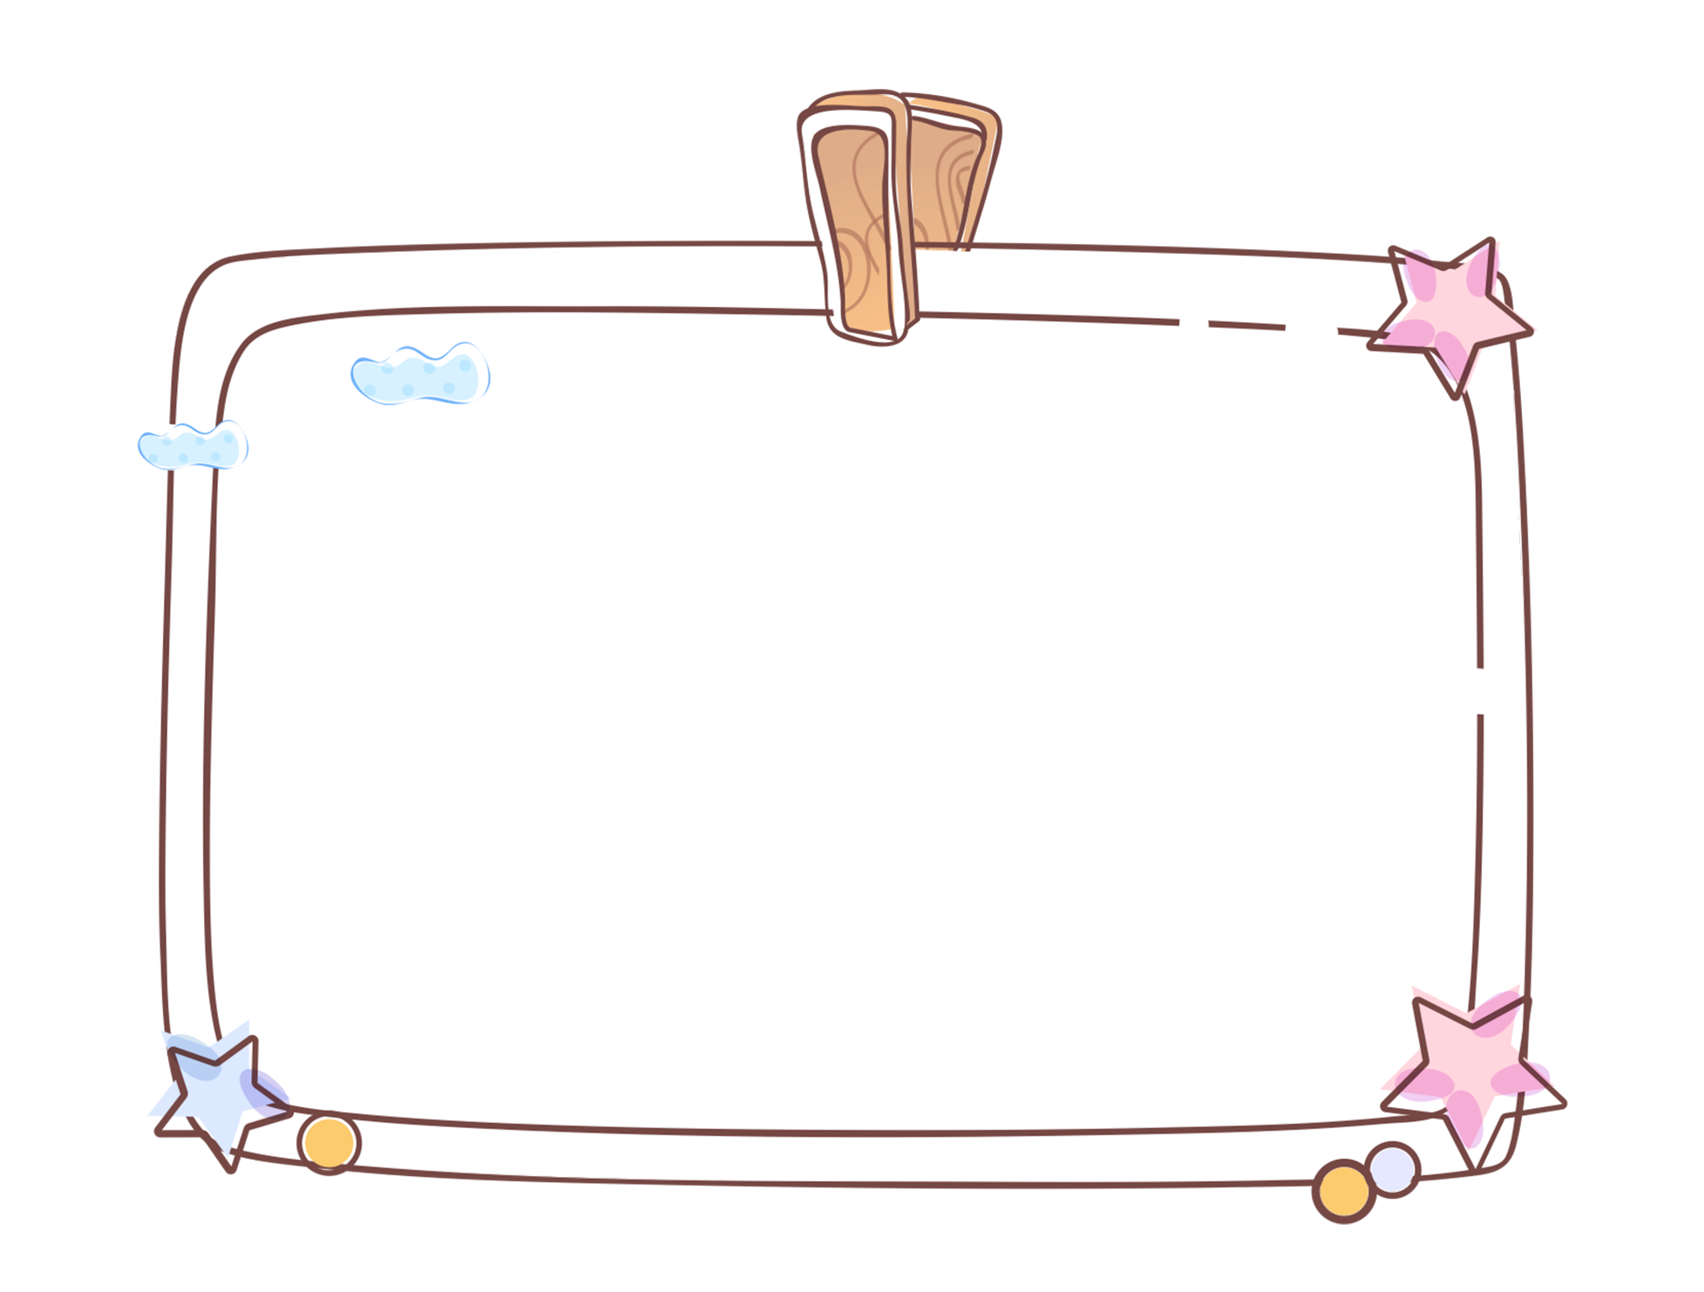


01
KHÁM PHÁ

Slide 19

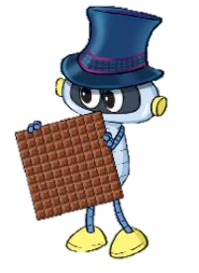

Đã đủ 100 miếng sô-cô-la chưa nhỉ?
Một thanh sô-cô-la bẻ được 10 miếng
...…
1
2
3
4
10
…
1 chục
10
2 chục
20
3 chục
30
4 chục
40
10 chục
100
Notes:
Việt và robot làm thanh socola dài tặng sinh nhật Mai. Một thanh socola dài bẻ được 10 miếng. ( 1 miếng chính là 1 ô vuông nhỏ - 1 đơn vị).
Sau đó rô bốt gắn 10 thanh soocola dài thành 1 tấm. Vậy đã đủ 100 miếng socola chưa nhỉ?

Slide 20

1 trăm
100
2 trăm
200
3 trăm
300
10 trăm
1000
10 trăm bằng
1 nghìn

Slide 21

Time for relax

Slide 22
1
Số?
7
100
70
500

Slide 23
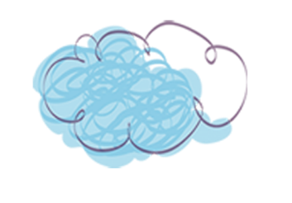

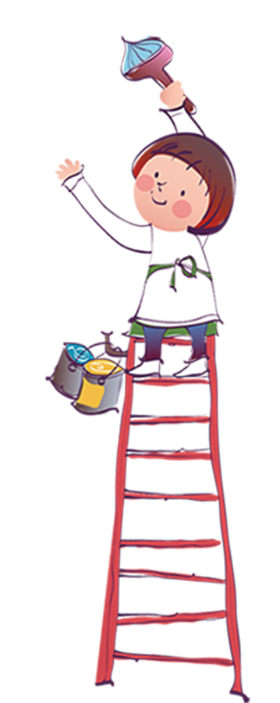

90
200
600

Slide 24
1000

Slide 26
Thứ hai ngày 27 tháng 2 năm 2023
Toán
Bài 48: Đơn vị chục, trăm, nghìn (tiết 1)
1 chục: 10
1 trăm: 100
2 chục: 20
2 trăm: 200
10 chục: 100
10 trăm: 1000
10 trăm bằng 1000 - đọc là một nghìn.

